Slide 1
TOÁN
LUYỆN TẬP CHUNG
Trang: 73
GIẢM TẢI THEO CV3969

Slide 2
NHỔ BẮP CẢI

Slide 3
500 + 50 + 0,05
A. 550,05
B. 550,5
C. 505,5
D. 505,05
Notes:
Click từng loại rau củ để ra đáp án

Slide 4
5$\frac{4}{5}=$
A. 5,45
B. 5,6
C. 5,2
D. 5,8
Notes:
Click từng loại rau củ để ra đáp án

Slide 5
TOÁN
LUYỆN TẬP CHUNG
Trang: 73
Thực hiện: EduFive
GIẢM TẢI THEO CV3969

Slide 6
MỤC TIÊU
Thực hiện được các phép tính với số thập phân
Tìm được các giá trị chưa biết của phép tính.
Giải toán có lời văn.

Slide 7
Bài 1
Đặt tính rồi tính

Slide 8
Bài 1: Đặt tính rồi tính
a) 266,22 : 34
c) 91,08 : 3,6
b) 483 : 35
d) 3 : 6,25

Slide 9
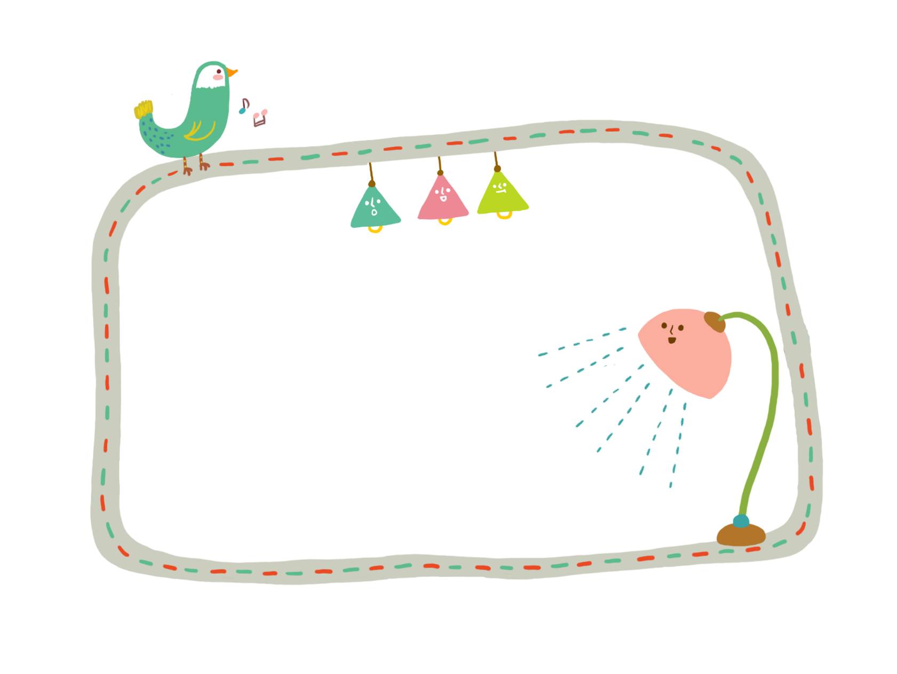
Bài 1: Đặt tính rồi tính
a) 266,22 : 34
266,22
34
28 2
7,83
1 02
0

Slide 10
Bài 1: Đặt tính rồi tính
b) 483 : 35
483
35
133
13,8
2 80
0

Slide 11
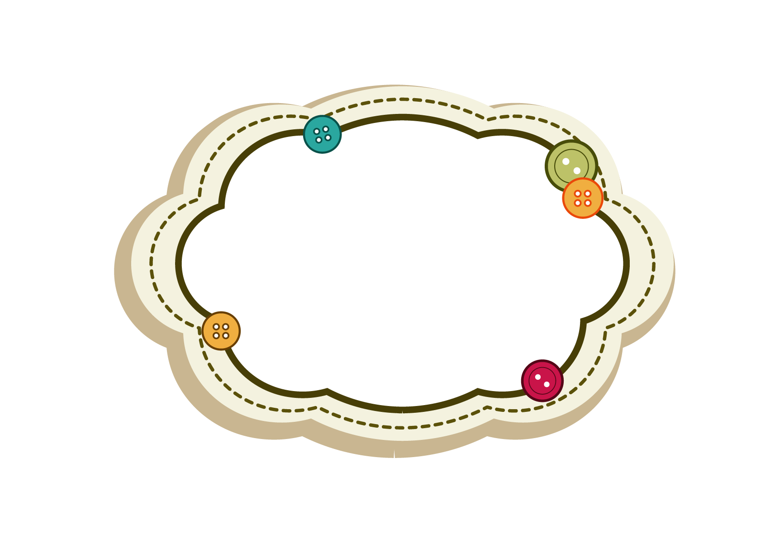
Bài 1: Đặt tính rồi tính
c) 91,08 : 3,6
,
3,6
91,08
19 0
25,3
1 0 8
0

Slide 12
Bài 1: Đặt tính rồi tính
d) 3 : 6,25
3
6,25
00
3000
0,48
5000
0

Slide 13
Bài 2:
Tính
a) ( 128,4 – 73,2 ) : 2,4 – 18,32
b) 8,64 : ( 1,46 + 3,34 ) + 6,32

Slide 14
Bài 2:
Tính
a) (128,4 – 73,2 ) : 2,4 – 18,32
= 55,2
: 2,4 – 18,32
= 23
– 18,32
= 4,68

Slide 15
Bài 2:
Tính
b) 8,64 : ( 1,46 + 3,34 ) + 6,32
= 8,64 :
4,8
+ 6,32
= 1,8
+ 6,32
= 8,12

Slide 16
Bài 3: Một động cơ mỗi giờ chạy hết 0,5 lít dầu. Hỏi có 120 lít dầu thì động cơ đó chạy được
bao nhiêu giờ?
Tóm tắt
Bài giải:
0,5 lít dầu: 1 giờ
Số giờ chạy hết 120 lít dầu:
120 lít dầu: … giờ?
120 : 0,5 = 240 ( giờ )
Đáp số: 240 giờ

Slide 17
Bài 4:
Tìm x
a) x - 1,27 = 13,5 : 4,5
b) x + 18,7 = 50,5 : 2,5
c) x x 12,5 = 6 x 2,5

Slide 18
Bài 4:
Tìm x
a) x - 1,27 = 13,5 : 4,5
x - 1,27 = 3
x = 3 + 1,27
x = 4,27

Slide 19
Bài 4:
Tìm x
b) x + 18,7 = 50,5 : 2,5
x + 18,7 = 20,2
x = 20,2 – 18,7
x = 1,5

Slide 20
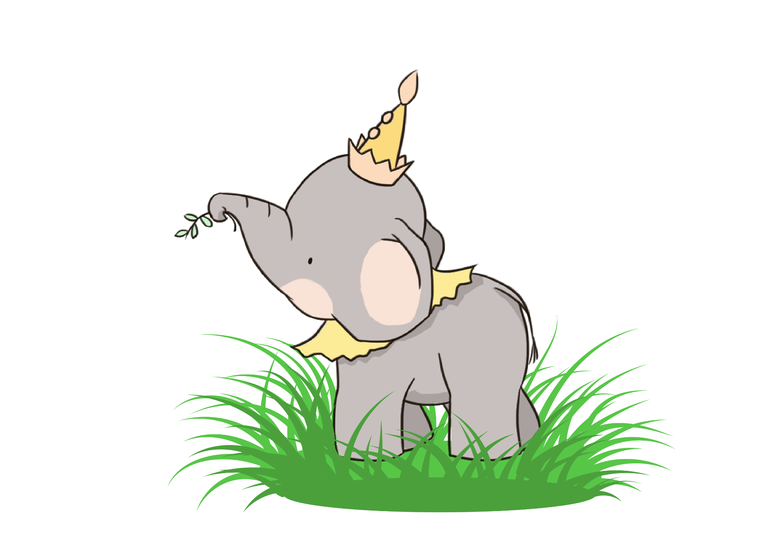
Bài 4:
Tìm x
c) x x 12,5 = 6 x 2,5
x x 12,5 = 15
x = 15 : 12,5
x = 1,2

Slide 21
CỦNG CỐ
Muốn tìm số hạng chưa biết ta thực hiện như thế nào?
Muốn tìm số bị trừ ta thực hiện như thế nào?
Muốn tìm thừa số chưa biết ta thực hiện như thế nào?

Slide 22
DẶN DÒ
Ôn lại các phép tính.
Chuẩn bị bài: Tỉ số phần trăm.

Slide 23
CHÚC CÁC EM
HỌC TỐT
Thực hiện: EduFive

